Slide 1
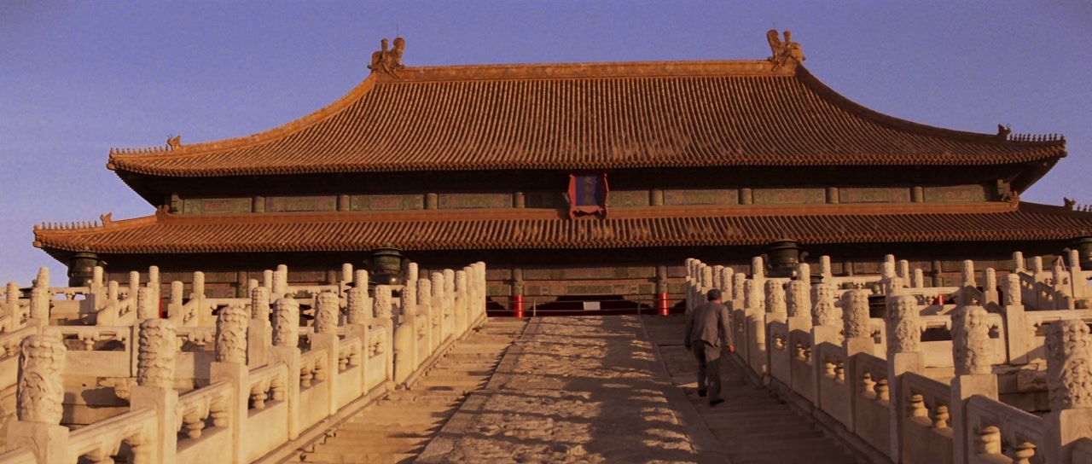
听见《末代皇帝》
——丁立奇，段沣恩
Notes:
讲述人：段
操作：F5放映。先读前两段，再播放37秒开场；结束后读第三段。
【播放前】
大家好，我们今天讲《末代皇帝》的配乐。电影从溥仪幼年登基，讲到他成为伪满洲国的傀儡皇帝，后来接受改造，晚年又以普通人的身份回到故宫。我们选了几次追赶、一次出走和最后的重访，看看音乐怎样随着人物的处境发生变化。
【播放前】
先看一个简短的开场：溥仪追阿嬷、追婉容，文绣离开，还有他晚年重回故宫。这四段是我们重新剪在一起的，后面分析时，会分别回到连续的原片。
【播放后】
刚才几个人都在走，但处境不同：有人想留住别人，有人决定自己离开，还有人回来面对过去。下面就从这些具体场面听起。

Slide 2

片头：节奏先出现，旋律随后进入
节奏层先建立起来，拉弦旋律随后加入。
织体：不同声部的组合。这里是反复的节奏与上方旋律逐层叠加。
02
Notes:
讲述人：段
操作：先读第一段，播放片头；结束后解释，不与媒体同时说话。
【播放前】
片头还没有展开人物经历，音乐先把我们带进宫廷的空间。播放时先听反复的打击乐，再留意拉弦旋律什么时候进入。
【播放后】
声音不是一下子全出来的：节奏层先建立起来，较密的高音敲击逐渐加入，拉弦旋律随后在上方展开。不同声部怎样组合，叫作织体。这里的层层加入，也正是乐评人Broxton特别指出的特点。重复的节奏、展开的旋律，再配合题字和宫门，共同建立了这个历史空间的声音印象。

Slide 3
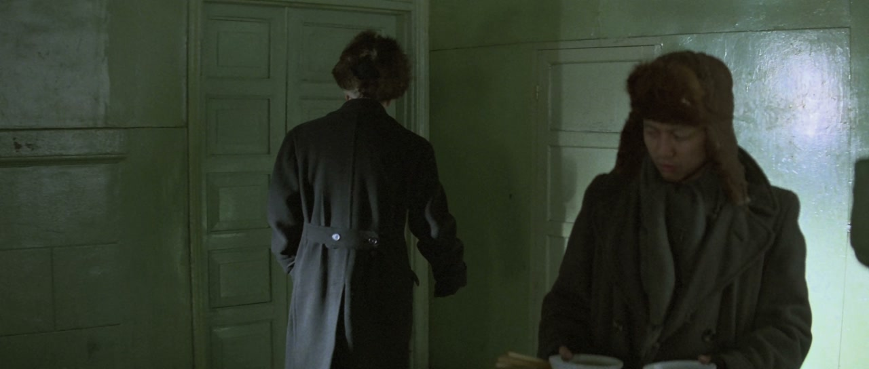
从音乐背景进入场景，再作评价
必要背景：先听声音差别，再看制作方法，理解导演的声音选择。
主要赏析：从游戏中的奔跑，到两次追赶、文绣出走和晚年重访。
评价与总结：参考专业乐评，
结合具体场面归纳配乐效果。
03
Notes:
讲述人：段
操作：按段落讲述，指向对应文字或画面。
【讲述】
前面先做必要背景。三位作曲者分清以后，我们听同一主题的两种声音处理，再解释合成、采样这些操作，最后看导演为什么采用这些声音。随后进入主要赏析：从游戏中的奔跑，到追赶亲人、文绣出走和晚年重访。
【讲述】
最后结合奖项和专业评论作评价，再归纳已经分析的声音处理。看每段之前，我们会先交代人物关系和当时发生的事，便于把音乐放回场景中理解。

Slide 4
三位作曲者，写了不同的音乐
David Byrne：Main Title Theme，影片片头曲。
坂本龙一：The Last Emperor Theme、Open the Door、Rain等。
苏聪：宫廷生活场面的音乐；原声专辑的收录不代表电影中的全部贡献。
04
Notes:
讲述人：段
操作：按段落讲述，指向对应文字或画面。
【讲述】
先把三位作曲者分清。David Byrne写了影片片头的Main Title Theme。坂本龙一写了The Last Emperor Theme、Open the Door和Rain等曲目。两个名字里都有Theme，但Byrne的片头曲和坂本的主题不是同一首。
【讲述】
苏聪也是共同署名的作曲者，为宫廷生活场面提供音乐。原声专辑只收了一首Lunch，不能因此说他在电影里只写了一首。接下来先听片头，片中人物的主题稍后再比较。

Slide 5
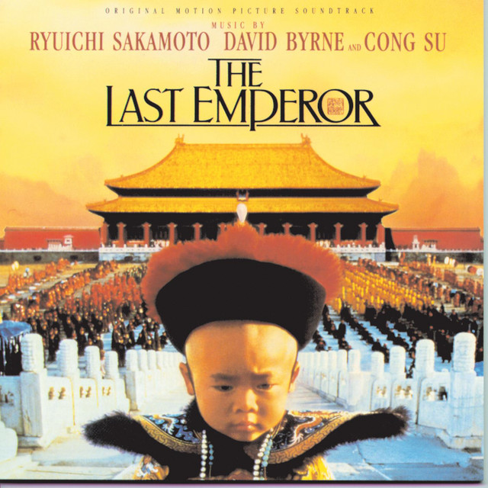
先听差别：同一主题的两种声音处理
A Theme
Variation 2
30秒
B The Last
Emperor (Theme)
35秒
配器安排各声部由哪些乐器演奏。A突出电子声层，B呈现管弦音响，相近材料因此获得不同质感。
05
Notes:
讲述人：段
操作：先读第一段介绍比较对象，依次播放A、B；结束后讨论音色与评价范围。
【播放前】
正式进入场景前，先听同一组主题的两种处理：A是Theme Variation 2，B是The Last Emperor Theme。比较电子声层和管弦音响，不用先决定哪一版更好。
【播放后】
A的电子声层更突出，B呈现较完整的管弦音响。旋律材料相近，声音质感却变了。配器安排音乐交给哪些乐器演奏，电子制作还可以进一步改变声音的质感。这样，除了听旋律，我们也能比较同一主题被怎样呈现。

Slide 6
再看做法：合成、采样与编序
合成：生成声音，调整开始、持续与变化。
采样：录下一段声音，再触发、剪接或处理。
编序：安排声音出现的时间、时长与重复。
06
Notes:
讲述人：段
操作：按段落讲述，指向对应文字或画面。
【讲述】
刚才听到的电子特点，可以从三种操作来理解。合成，是用电子设备生成声音，调整它怎样开始、持续和变化；采样，是录下一段声音，再触发、剪接或处理；编序，则是安排声音什么时候出现、持续多久、怎样重复。
【讲述】
这些操作可以一起使用。真实乐器的录音可以成为采样，电子声音也可以模仿乐器，所以听起来像某件乐器，不等于已经知道它怎样录制。先分清这三个词，后面看录音资料时，就不会只凭音色猜具体设备型号。

Slide 7
这些声音为何并存：导演的三项要求
坂本回忆，导演要求音乐兼具中国、欧洲与现代的特点。
传统乐器、管弦写作与电子处理可以并存；创作要求解释声音选择，实际效果仍需片段支持。
07
Notes:
讲述人：段
操作：按段落讲述，指向对应文字或画面。
【讲述】
分清制作方法以后，再看为什么要这样选声音。坂本在Mix访谈里回忆，导演希望音乐同时具有中国、欧洲和现代的特点。历史片的声音目标并不只是还原古代宫廷，也包括现代的创作选择。
【讲述】
这就解释了为什么同一部历史片中，传统乐器、管弦乐和电子处理可以并存。它们共同参与人物与场景的表达。下面先从游戏中的奔跑看起，再和两次追赶亲人的场面比较。

Slide 8
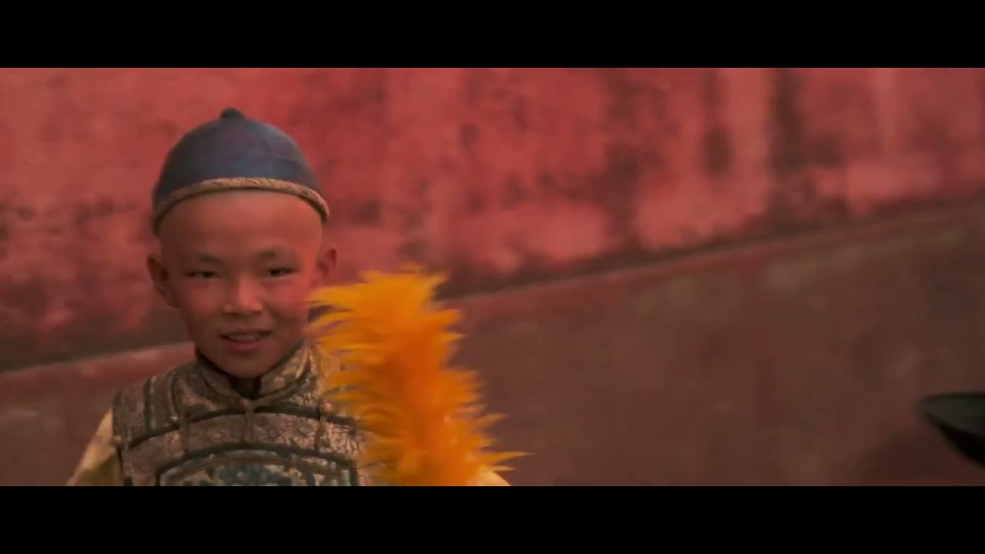
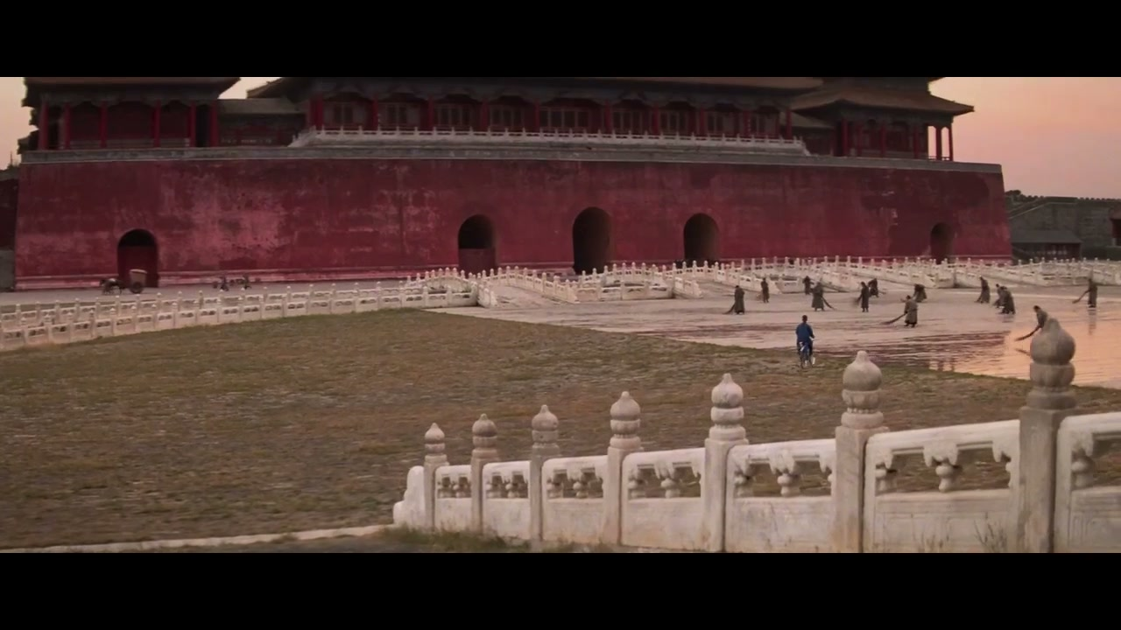
奔跑也可以是游戏：先听轻快的一面
奔跑：游戏中的行动
自行车：仍在宫墙以内活动
先看游戏与骑车：音乐的运动感与人物行动相配合。
游戏中的轻快，与追赶亲人时的急切，是不同处境；随行队列和宫墙仍提示身份限制。
08
Notes:
讲述人：丁
操作：先读第一段交代场景和听看对象，先播左段再播右段；结束后读第二段，引入追阿嬷。
【播放前】
下面开始看具体场面。先看童年奔跑和骑车：这时的行动带有游戏、运动的轻快，还不是追赶一个即将离开的人。两段依次看，留意配乐的运动感怎样和人物行动配合，也看看他身边跟着谁、周围是什么空间。
【播放后】
这里的配合不只让我们看到一个皇帝，也让我们看到一个会玩耍、会运动的人。随行的队列和宫墙又提醒我们，他的活动始终有边界。接下来追阿嬷时，同样是奔跑，人物的目标和音乐的组织都变了；我们把这两种情境分开听。

Slide 9
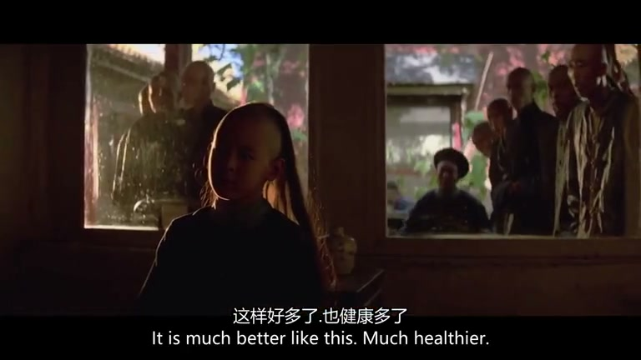
追阿嬷：短句与伴奏推动奔跑
剧情：宫里把阿嬷送走，溥仪追出去，想把她留下。
音乐先以短句和规则伴奏推动奔跑；退出后，呼喊与庭院远景继续表现无力。
09
Notes:
讲述人：丁
操作：先交代阿嬷离开与听看目标，再播放；结束后讲第二段。
【播放前】
下面看溥仪追阿嬷。阿嬷一直照顾他，是他在宫里最亲近的人之一。这一段里，宫里把阿嬷送走，溥仪发现后追出去，想把她留下。这段反复出现的短句，与Open the Door的材料相连，后面我们简称开门动机。请先听这条旋律和一直往前走的伴奏，再留意后半段音乐停下之后，还剩下什么声音。
【播放后】
前半段，短句不断重复，伴奏维持规则的脉冲，和奔跑的动作一起往前推进。到了后半段，配乐退下，溥仪的呼喊还在；镜头拉远，他在空旷庭院里显得很小。音乐没有一直替他说悲伤，人声和远景接着表现了他留不住阿嬷的处境。片末还有一次转场，我们稍后单独比较。

Slide 10
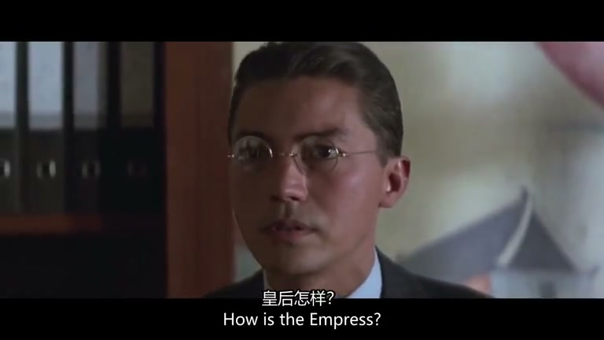
追婉容：旋律拉长，伴奏仍然紧迫
剧情：婉容被送走，溥仪追赶受阻。
时值扩展：旋律中的音被拉长；细密的半音伴奏仍保持紧迫。
10
Notes:
讲述人：丁
操作：先交代婉容被送走，再播放；结束后比较旋律层与伴奏层。
【播放前】
再看成年后的追婉容。婉容是溥仪的妻子。到了伪满洲国时期，她失去孩子，随后被送走；溥仪赶过去，仍然被门拦住。和童年那一次一样，他想留住亲近的人。先听旋律中的音被拖得多长，再听伴奏怎样继续保持紧迫。
【播放后】
这一次，旋律里的音被拉长了，伴奏却仍在细密地运动。把旋律的音拉长，叫时值扩展；伴奏中的半音移动又使它保持紧迫。旋律的节奏变疏，伴奏的音型仍然细密。人物虽然还在跑，声音里却同时有向前推动和被拖住的感觉。下面用谱例把这个差别指出来。

Slide 11
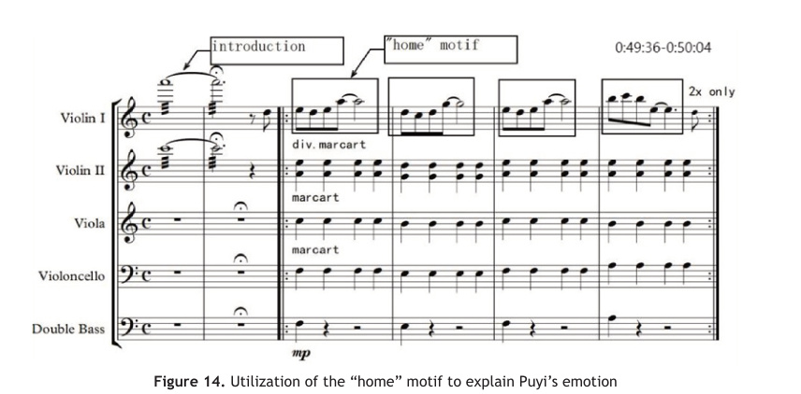
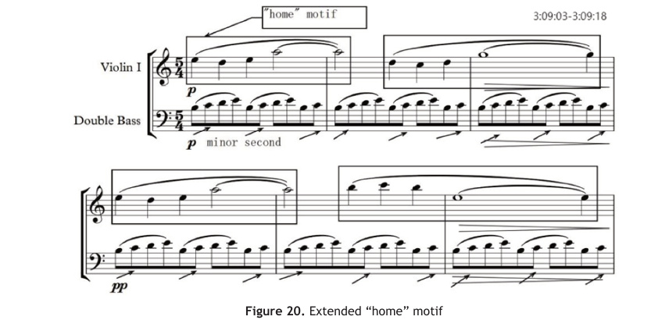
两次追赶：看清旋律与伴奏的变化
短旋律与规则伴奏｜Yu与Ahn图14
长音值与半音伴奏｜Yu与Ahn图20
左图：短句反复，伴奏维持规则的脉冲。
右图：旋律音值变长，伴奏继续半音移动。
半音：钢琴上相邻两键的音高距离，黑键和白键都计算在内。
11
Notes:
讲述人：丁
操作：依次指左图短句及伴奏、右图长音及半音移动；不朗读图中异版本时码。
【讲述】
把两张谱例放在一起，差别会更清楚。先看左图框出的短句，再看下方规则重复的伴奏；右图旋律的音值变长，下方则标出了半音移动。钢琴上相邻的两个键，黑键和白键都算在内，音高相差一个半音。这两张谱例出自一篇专门分析本片音乐叙事的研究。
【讲述】
我们比较的就是这两个变化：旋律有没有拉长，伴奏怎样继续运动。第一次追赶，短句和规则脉冲跟着寻找的动作走；第二次，较长的旋律与细密的伴奏形成了对比。不是换一个剧情标签就说音乐更悲伤，而是先指出声音怎样变，再联系两次受阻的追赶。

Slide 12
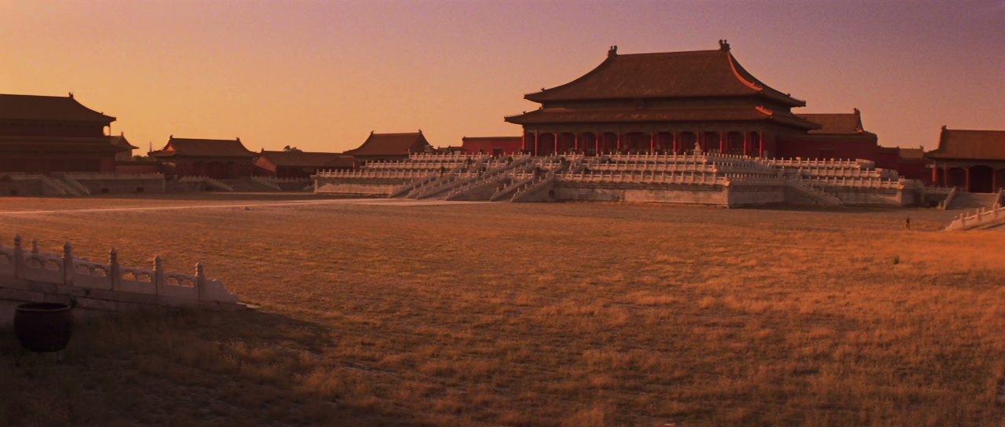
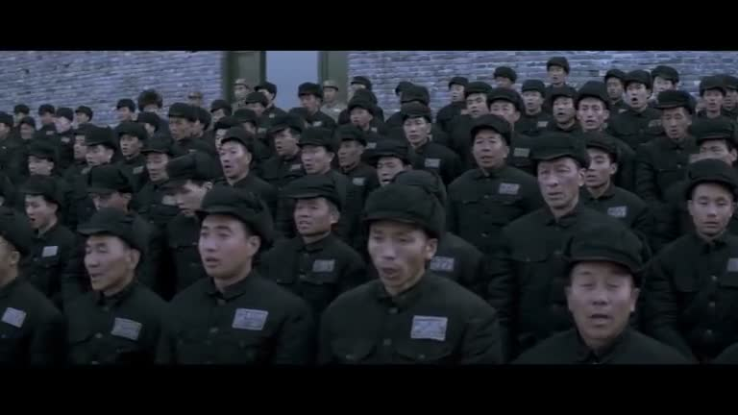
个人呼喊转向集体歌唱，叙事时间也变了
个人呼喊：童年回忆中的庭院
集体歌唱：改造生活的当下
声音：个人呼喊 → 多人整齐演唱。
时间：童年宫廷回忆 → 成年改造生活。
呼喊是故事内人声，歌唱由场景中的人物发出，属于有源音乐。
12
Notes:
讲述人：丁
操作：指两张画面，回顾已播转场；不重播长片段。
【讲述】
再回到追阿嬷片段的结尾。前面还是孩子在庭院里呼喊，后面已经切到改造生活中的集体歌唱。发声者、声音的组织方式和叙事时间，在这里一起变了。
【讲述】
前面是一个人寻找亲人的呼喊，后面是多人整齐的演唱；画面从童年回忆，回到成年后的改造生活。前面的呼喊是故事里的人声，后面的歌唱则是有源音乐，声源就在故事中。发声方式与画面时间一起切换，使这个转场格外鲜明。

Slide 13
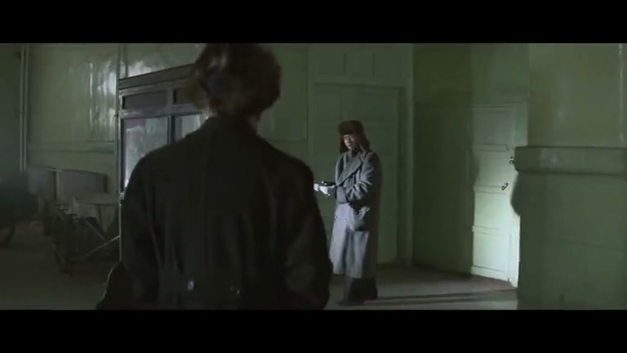
“开门”后的回忆：音乐在新场景突然进入
成年拘押与幼年入宫，由门的动作、敲门及呼喊形成联系。
音乐在下一个场景突然进入，没有跨过切点；它把注意力带入童年经历。
13
Notes:
讲述人：丁
操作：先读第一段，播放转场；结束后指出新场景中的音乐突入。
【播放前】
影片最早的一次回忆，也从门开始。成年溥仪在拘押处，门外有人敲门、喊开门，画面随后转到幼年被带入宫的经历。这次请留意切换的位置：音乐不是一直越过切点，而是在下一个场景突然进入。
【播放后】
连接这两段经历的，首先是门的动作、敲门和呼喊；配乐在新场景突然进入，把注意力带到童年经历。成年被关住和幼年被带进宫，发生在不同年代，却都涉及自己的去留由别人安排。开门动机也在这些经历之间建立了联系。

Slide 14
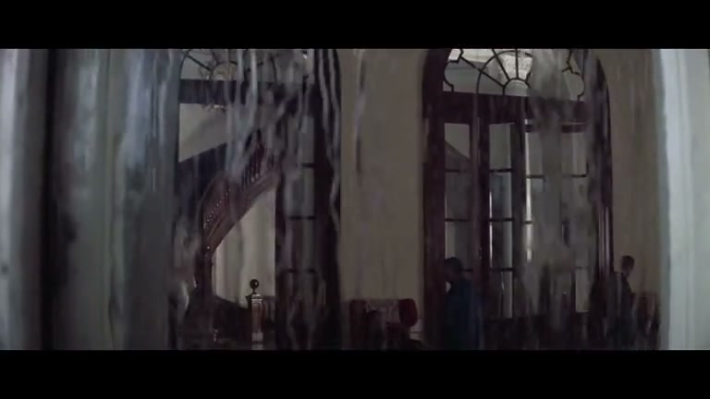
文绣离开：行动持续，音乐也向前推进
剧情：文绣提出离婚，决定主动离开。
和弦：几个音按一定关系同时发声。
反复和弦维持节拍，旋律继续展开，与她持续向前的动作相配合。
14
Notes:
讲述人：段
操作：先交代文绣提出离婚及听看目标，播放；结束后解释。
【播放前】
文绣是溥仪的另一位妻子。在天津，她提出离婚，决定离开这段关系。前面是溥仪追出去，想把别人留下；这里换成文绣自己走。看这段时，先留意她的动作，再听Rain的伴奏怎样持续向前。
【播放后】
和弦是几个音按一定关系同时发声。这里伴奏反复奏出和弦，维持连续的节拍；旋律在上方展开。音乐的运动感和她走出门的行动互相配合。她明确提出离婚，又自己走出去，使这段音乐的推动感和一次自己作主的行动联系起来。

Slide 15
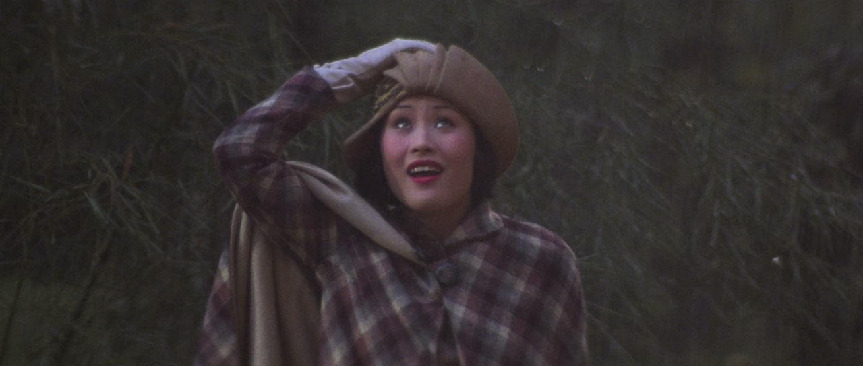
再听Rain：稳定的伴奏与发展的旋律
先跟住反复的伴奏，听它怎样维持节拍。
再听上方旋律的展开：稳定的支撑与持续的变化同时存在。
15
Notes:
讲述人：段
操作：先读第一段，播放60秒原声；结束后区分伴奏与旋律。
【播放前】
刚才看的是音乐和人物行动。现在把画面暂时拿掉，单听一分钟Rain。这次先跟住反复的伴奏，再听上方旋律怎样在这个基础上继续展开，不必记音名。
【播放后】
伴奏提供相对稳定的支撑，旋律承担继续发展的部分。稳定和变化同时存在，重复就不等于整段停在原地。再回到电影，我们还会听到对白、雨声和动作音。单听原声，是先把旋律和伴奏分清；回到画面，才把它们与人物行动放在一起理解。

Slide 16
Rain怎样配合画面时长
坂本回忆：计算节拍、调整速度，让音乐长度配合画面时长。
整段运动保持连续，不等于每一次剪切都对应一个拍点。
16
Notes:
讲述人：段
操作：按段落讲述，指向对应文字或画面。
【讲述】
Rain和画面的配合，还有一个制作上的依据。坂本在与莲实重彦的对谈中回忆，他计算节拍、调整速度，让音乐的长度配合画面时长。这里调整的不只是某个音色，还包括音乐走得有多快、持续多久。
【讲述】
我们听到连续的伴奏，看到人物穿过不同空间，音乐把这些动作维持在同一段运动里。这里的配合首先体现在整段时长和运动感：伴奏持续向前，速度又照顾画面的长度。音乐因此参与了动作与镜头的组织。

Slide 17
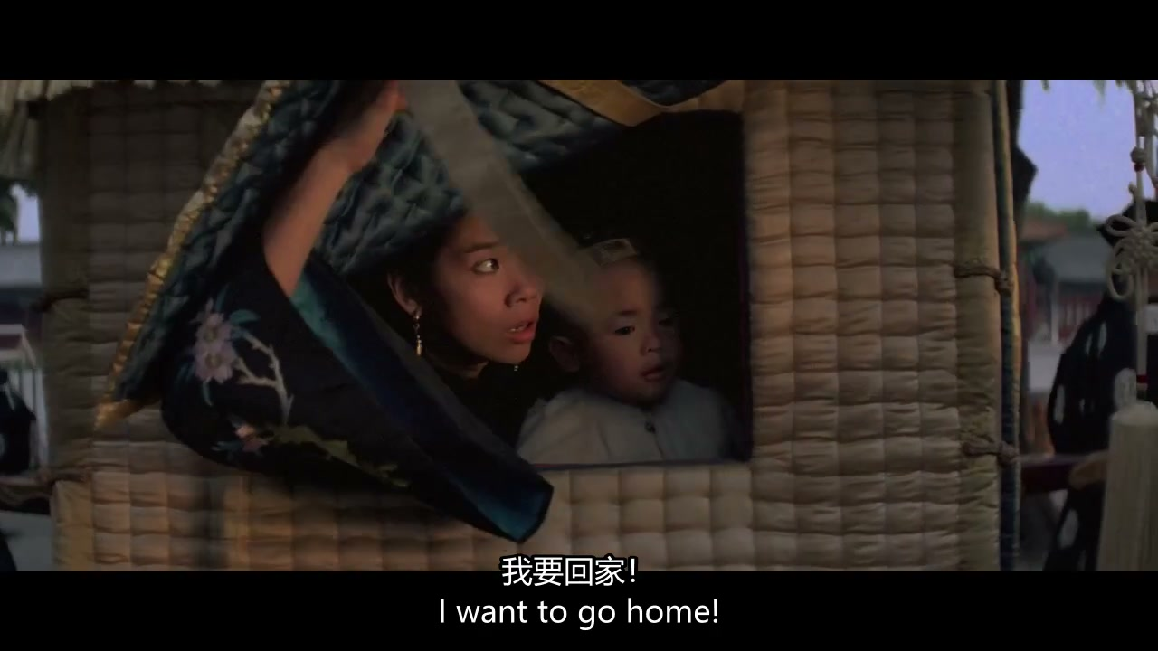
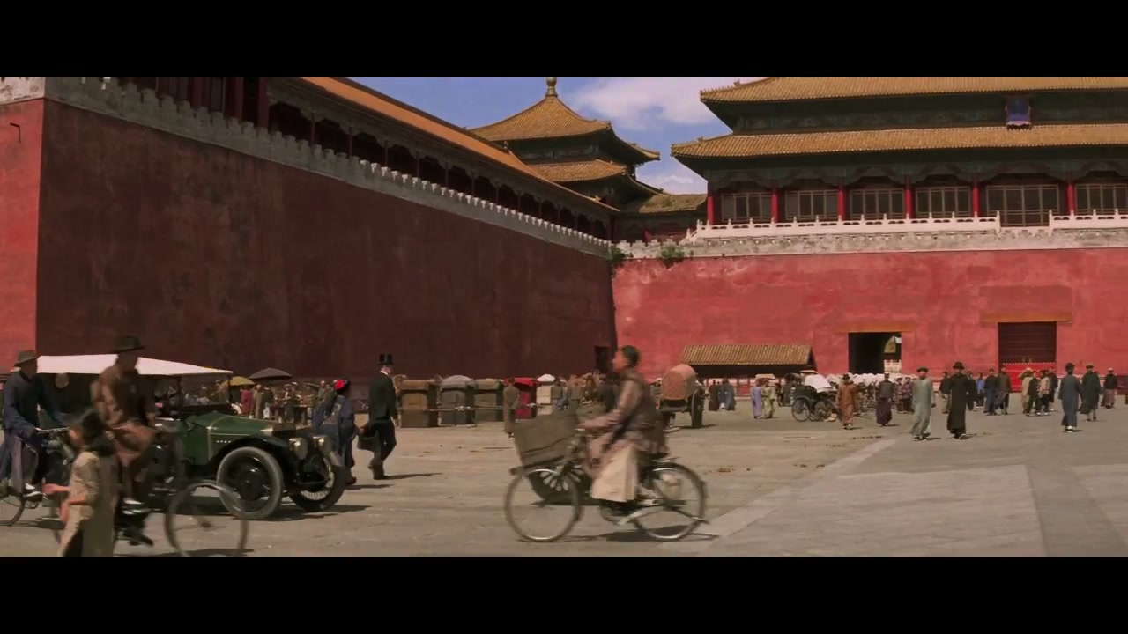
配乐退下，人声与环境音来到前景
幼年溥仪的宫廷场面
庄士敦到来时的紫禁城
配乐停止，人声、脚步和环境音仍可成为前景。
只有配乐退出时，应说“配乐退让”，不把整个声轨称为无声。
另一个制作实例：登基揭帘处删去音乐，让画面承担表达。
17
Notes:
讲述人：段
操作：先读第一段，依次播放左右片段；结束后讲第二段。
【播放前】
电影也会让配乐停下来。这里两段宫廷场面中，人声、脚步和环境声音仍然存在。先留意人物发声、脚步和空间里的环境声音。
【播放后】
没有配乐，不等于整个声轨无声。声音的前景可以从音乐转向人物和空间。坂本还谈过另一处取舍：登基揭帘时，导演删掉了原先准备的宏大音乐，让画面承担表达。那是另一个场面的制作例子；它提醒我们，宫殿和人群已经足够醒目时，继续加大音乐并不一定更有效。

Slide 18
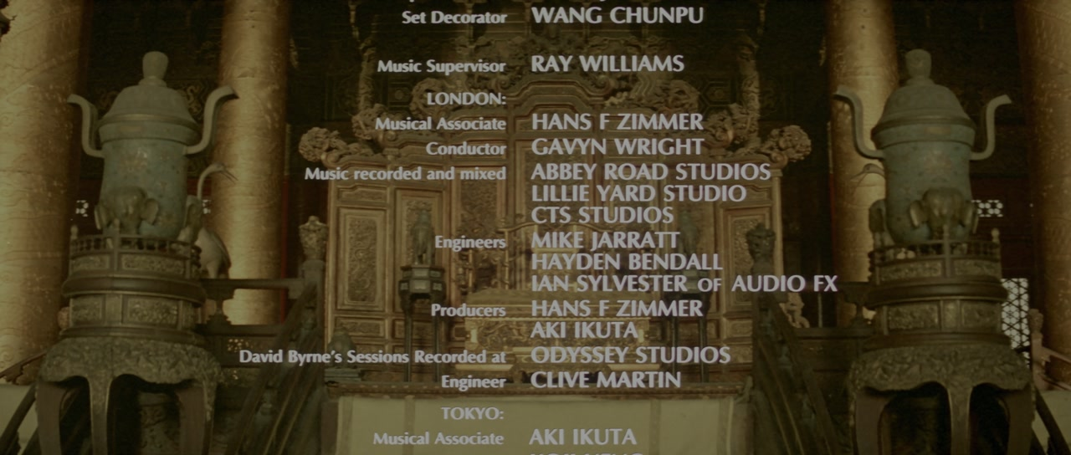
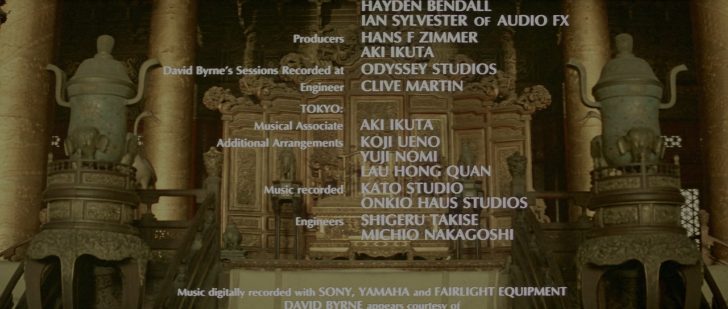
从分组录音到最后的声部平衡
音乐录音及混音协作署名
东京协作及设备署名
分组录音：不同乐器组分别录下。多轨：各组录音独立保留，调节后再组合。
评价最终声音：旋律能否辨认，伴奏能否保持运动，声部是否互相遮蔽。
音乐录音／混音与包含对白、音效的全片混音，是不同工作层面。
18
Notes:
讲述人：段
操作：先用录音故事引入，再指两张片尾署名；讲清音乐混音与全片混音的区别。
【讲述】
这里有一个录音室里的例子。导演急着听铜管，坂本回答：铜管安排在明天录。采访由此说明，不同乐器组是分开录制的；片尾的伦敦、东京录音协作署名，也让我们看到作曲之外还有一整套工作。
【讲述】
不同乐器组分别录下，独立保留为音轨，最后再组合，就能分别调节各层声音。旋律能辨认、伴奏保持动力，是前面追赶与Rain中已经分析过的效果；录音技术为精细平衡提供了条件。片尾截图记录的是音乐录制和混音协作，包含对白、音效的全片混音则是另一个工作层面。

Slide 19
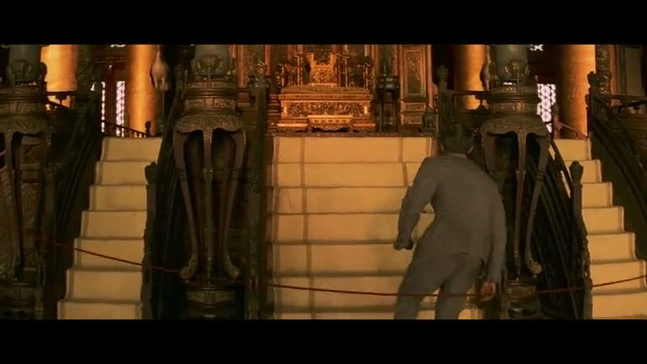
晚年重访：用对话和蝈蝈盒说明过去
晚年的溥仪不再由仪式确认身份，而要向孩子解释自己曾是谁。
人物的对话与蝈蝈盒，把宏大的宫廷历史落在一段个人记忆上。
19
Notes:
讲述人：段
操作：先交代晚年重访，播放；结束后分析对话和盒子。
【播放前】
多年后，溥仪以普通人的身份回到故宫。他告诉一个孩子，自己曾经是皇帝，还从龙椅附近取出蝈蝈盒，说明自己的过去。先看他怎样说、怎样拿出这个小物件。
【播放后】
小时候，座位、服饰和周围人的礼仪就能确认他的身份；现在，他需要亲口解释，用一个盒子说明自己的过去。殿堂很大，对话却发生在两个人之间。正是在这个场景里，熟悉的音乐材料又出现了。

Slide 20
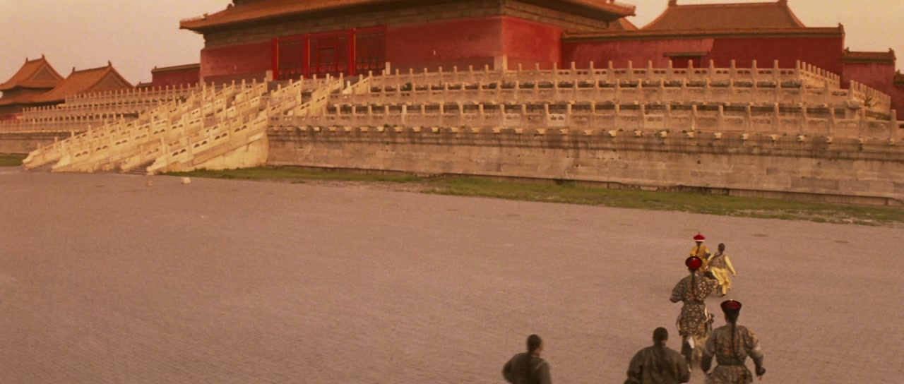
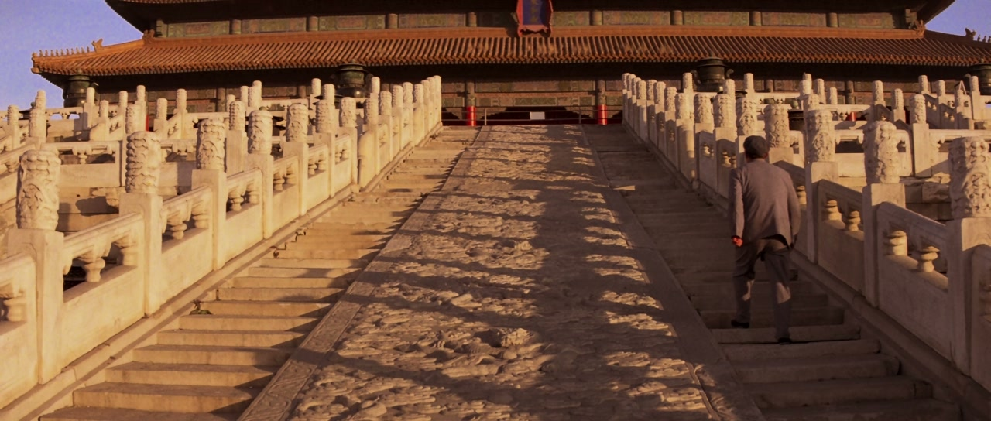
登基主题重现，人物的身份已经改变
童年：身份由宫廷礼仪确认
晚年：以游客身份回来说明过去
重现的是登基主题，不是Byrne片头曲，也不是开门动机。
童年：主题伴随登基与宫廷身份。晚年：主题伴随重访和个人回忆。
材料保留联系，人物的身份与动作改变了它在此处的意义。
20
Notes:
讲述人：段
操作：按段落讲述，指向对应文字或画面。
【讲述】
这里重现的是与早先登基场面相连的主题，我们简称登基主题。它不是Byrne的片头曲，也不是两次追赶中的开门动机。现在再听到它，面对的已经是晚年重访的溥仪。
【讲述】
以前，主题配着仪式和皇帝的身份；现在，它伴随一个人向孩子解释自己的过去。相近的音乐材料，因为人物的身份、动作和叙事位置变了，也有了新的意义。主题重现，让观众把眼前这个普通人和他曾经的生活重新联系起来。

Slide 21
奖项分别认可了配乐和声音工作
1988年奥斯卡：《末代皇帝》9项提名，全部获奖。
原创配乐奖：坂本龙一、David Byrne、苏聪。
声音奖：Bill Rowe、Ivan Sharrock。
1988年金球奖：最佳原创配乐。
21
Notes:
讲述人：丁
操作：按段落讲述，指向对应文字或画面。
【讲述】
再看行业认可。《末代皇帝》奥斯卡九项提名全部获奖，其中原创配乐奖由三位作曲者共同获得，声音奖则属于另一组声音工作人员。金球奖也授予了原创配乐奖。
【讲述】
把音乐奖和声音奖分开，正好对应音乐创作与成片声音工作的区别。奖项提供行业认可的佐证，刚才的片段则让我们看到，这些声音工作怎样具体进入人物、动作与影片结构。

Slide 22
市场资料：北美累计票房约4,398万美元
此数采用Box Office Mojo的北美累计收入，不是观影人数。
票房说明市场规模；它不能单独说明音乐贡献了多少收入。
配乐的具体价值，还要结合已经展示的片段、制作和专业评论。
22
Notes:
讲述人：丁
操作：按段落讲述，指向对应文字或画面。
【讲述】
市场资料这里简要交代：北美累计票房约四千四百万美元，采用的是票房收入的口径。
【讲述】
这个数字提供传播和市场规模的背景。至于音乐的价值，除了奖项，我们还可以听听专业音乐评论人怎样具体评价旋律、配器和音响。

Slide 23
专业乐评肯定了哪些具体的音乐特点
Broxton：肯定丰富的音响、旋律与情感表达。
Giltz：欣赏Byrne节制、优雅而有巧思的配器。
这些评价可与片头的层次、追赶中的主题变化和结尾重现相互参照。
23
Notes:
讲述人：丁
操作：按段落讲述，指向对应文字或画面。
【讲述】
除了获奖，专业乐评也给出了具体肯定。Jonathan Broxton在Movie Music UK的评论里，肯定这部配乐的音响丰富、旋律性和情感表达。放回我们刚才的片段，这些词就有了对象：片头的声音逐层加入，追赶中的旋律随处境变化，结尾又借旧主题把人物的过去带回眼前。
【讲述】
唱片评论人Giltz则特别欣赏Byrne节制、优雅而有巧思的配器。片头先建立节奏，再让旋律进入，听众能够分清层次，也能感到声音逐渐展开。Broxton对其中一首变奏的电子音色也有保留，这是一处具体分歧。我们肯定的，是这些音乐在人物与场景中形成的层次和联系。

Slide 24
理解人物的痛苦，不等于认同他的政治行为
音乐与场景使失去亲人的痛苦可以被理解。
理解这种痛苦，不等于认可与日本合作、参与伪满洲国统治的行为。
这是本组的评价立场，不把全部历史判断归给音乐本身。
24
Notes:
讲述人：丁
操作：按段落讲述，指向对应文字或画面。
【讲述】
影评人Ebiri从童年旋律谈到溥仪的内在生活；Thomson则提醒观众留意宏大场面中的细小日常。追赶亲人、向孩子说明身份、拿出蝈蝈盒，都是可以和这些评论放在一起理解的具体场面。
【讲述】
我们的评价是：音乐让失去亲人的痛苦变得可以感受，但理解这种痛苦，不等于认同他与日本合作、参与伪满洲国统治的行为。前者来自已经分析的声音和场面，后者是评价人物时仍需保留的历史判断。

Slide 25
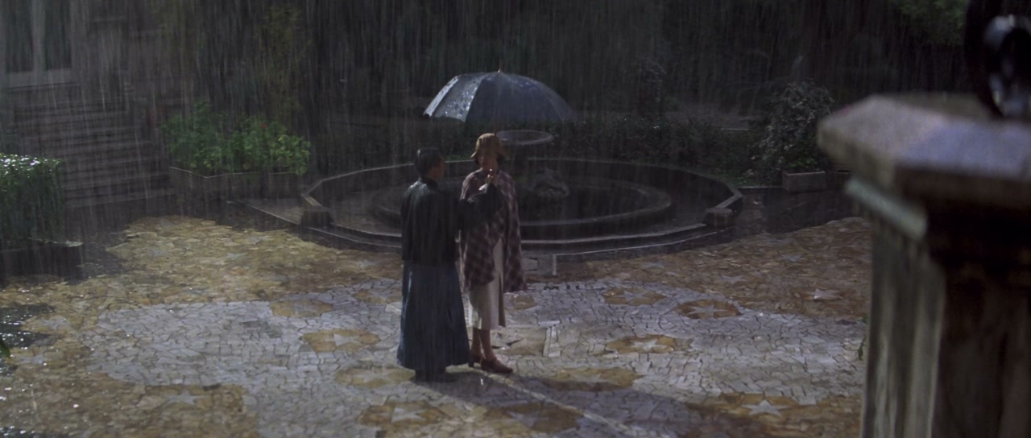
总结：三种已经看到、听到的处理
两次追赶：比较旋律音值与伴奏运动，解释不同的受阻处境。
Rain：持续伴奏与旋律发展，配合人物行动和画面时长。
声音进退：呼喊、环境音和集体歌唱，继续组织人物与叙事。
25
Notes:
讲述人：丁
操作：讲完停在本页，结束主讲计时；随后听取同学或老师的提问，按需要回到相关页回应。
【讲述】
今天主要比较了三种处理。两次追赶里，短旋律、较长的音值和不同的伴奏运动，表现了人物在不同处境中的受阻。Rain以持续的伴奏支持旋律发展，又与文绣离开的动作和画面时长配合。
【讲述】
还有声音的进退：音乐可以停下，让呼喊和环境音成为前景；个人呼喊转向集体歌唱，又让我们察觉叙事时间发生变化。主题、配器和节奏的分析，最后都落到这些可以听、可以看的关系上。谢谢大家。

Slide 26
参考资料：制作、奖项与市场
Academy：1988年第60届奥斯卡记录。
Golden Globes：《末代皇帝》配乐奖记录。
Box Office Mojo：北美累计票房。
Criterion、Mix、Ravelin：坂本龙一访谈与对谈。
Science Museum Group：Fairlight设备的一般功能。
26
Notes:
讲述人：共同
操作：参考页，不朗读；老师查来源时显示。
【讲述】
本页列出制作访谈、奖项与市场资料，供查阅，不在主讲中逐条朗读。

Slide 27
参考资料：音乐分析与专业评论
梦鱼／DM频道视频；Ni、Venzheha、Yu与Ahn的音乐研究。
Giltz，CD Review，1994；Broxton，Movie Music UK，2017。
Barton-Fumo，Film Comment，2016；Ebiri，Village Voice，2017。
Thomson，Criterion，2009。
课程讲义与本地原片、原声：术语、场面和播放素材。
27
Notes:
讲述人：共同
操作：参考页，不朗读；老师查来源时显示。
【讲述】
本页列出音乐分析、研究与专业评论来源，供老师和同学查阅。

Slide 28
补充试听：登基主题与开门动机
A 登基主题
First Coronation
B 开门动机
Open the Door
登基主题与开门动机：按需要回听，不混同曲目与原片具体起点。
28
Notes:
讲述人：共同
操作：按实际提问需要，先播A再播B；不要求学生参加曲目辨认测验。
【讲述】
这里可回听主讲提到的两组材料：A是登基主题First Coronation，B是开门动机Open the Door。
【讲述】
它们分别用于建立材料辨认；电影中的具体变化仍以前面场景和谱例为准，不把专辑的起点当作原片中的起点。

Slide 29
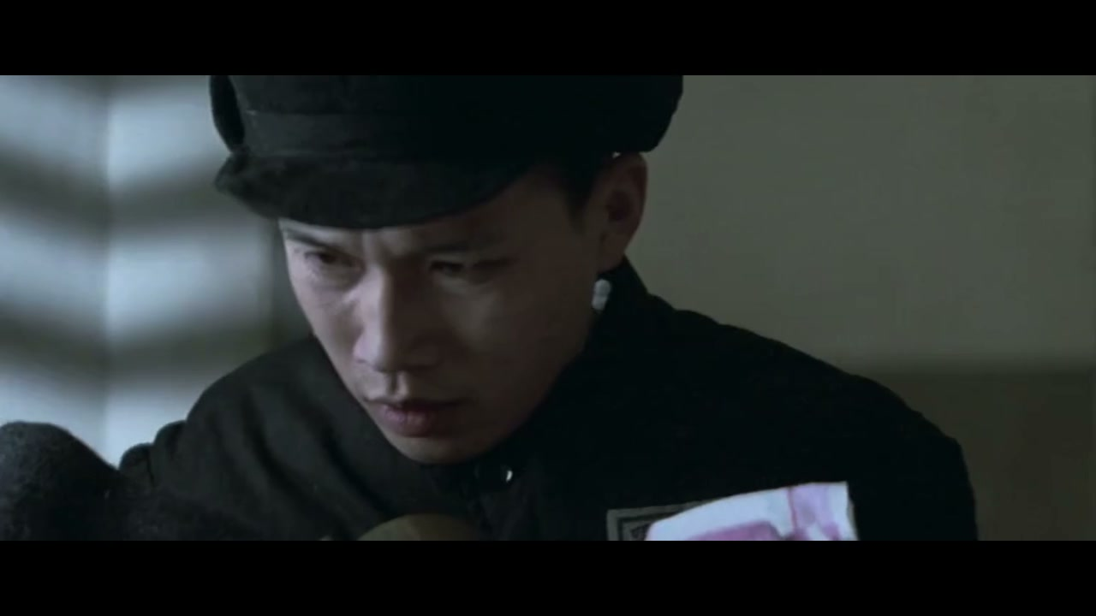
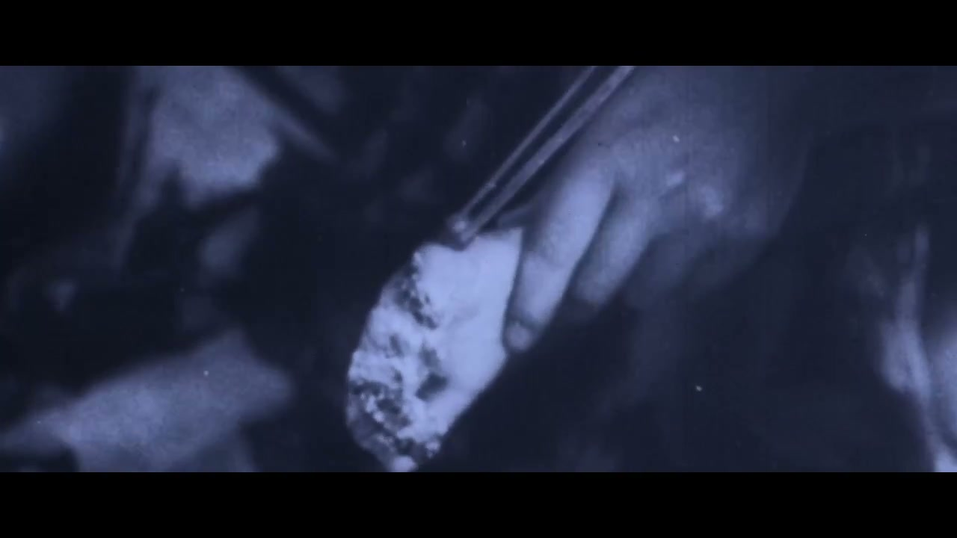
补充片段：鼓声与枪声
鼓声附近的原片选段
枪声附近的原片选段
29
Notes:
讲述人：共同
操作：按需回放；前一段结束后再播放后一段。
【讲述】
这两段作为补充片段保留，分别在鼓声和枪声附近，需要时可以回放。是否构成声音桥，应以切换前后的实际声音关系判断，不能只凭素材名称确定。

